Slide 1

Bài 5 – ĐO CHIỀU DÀI (tiếp)

Slide 2

Xác định giới hạn đo (GHĐ) và độ chia nhỏ nhất (ĐCNN) của thước trong hình
GHĐ 10cm ; ĐCNN 0 cm
GHĐ 10cm ; ĐCNN 1cm.
C. GHĐ 10cm ; ĐCNN 0,5cm.
D. GHĐ 10cm ; ĐCNN 1mm.

Slide 3



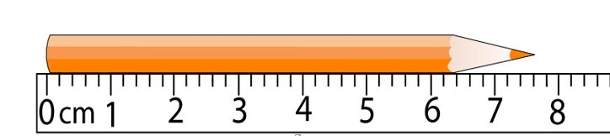
III. Cách đo chiều dài
Trò chơi nhanh tay, nhanh trí
Ghi lại và sắp xếp các bước đo chiều dài bút chì
Hình thức: Nhóm 10 HS
Thời gian: 5 phút

Slide 4









Báo cáo kết quả hoạt động nhóm

Slide 5


Ý kiến
của các nhóm
Notes:
GV cho HS rút ra kết luận: Dùng các dụng cụ cân, ca đong có vạch chia có thể xác định được khối lượng riêng của một khối hình hộp, một lượng chất lỏng, một vật có hình dạng bất kì không thấm nước.

Slide 6
III
CÁCH ĐO CHIỀU DÀI
Ước lượng chiều dài cần đo để chọn thước đo thích hợp.
Bước 1

Slide 7
Đặt thước dọc theo chiều dài cần đo, vạch số 0 của thước ngang với một đầu của vật.
Bước 2

Slide 8
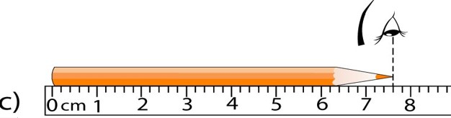
Mắt nhìn theo hướng vuông góc với cạnh thước đầu kia của vật
Bước 3

Slide 9
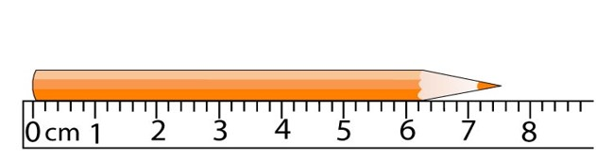
Đọc kết quả đo theo vạch chia gần nhất với đầu kia của vật
Bước 4

Slide 10
Ghi kết quả theo ĐCNN của thước
Bước 5

Slide 11
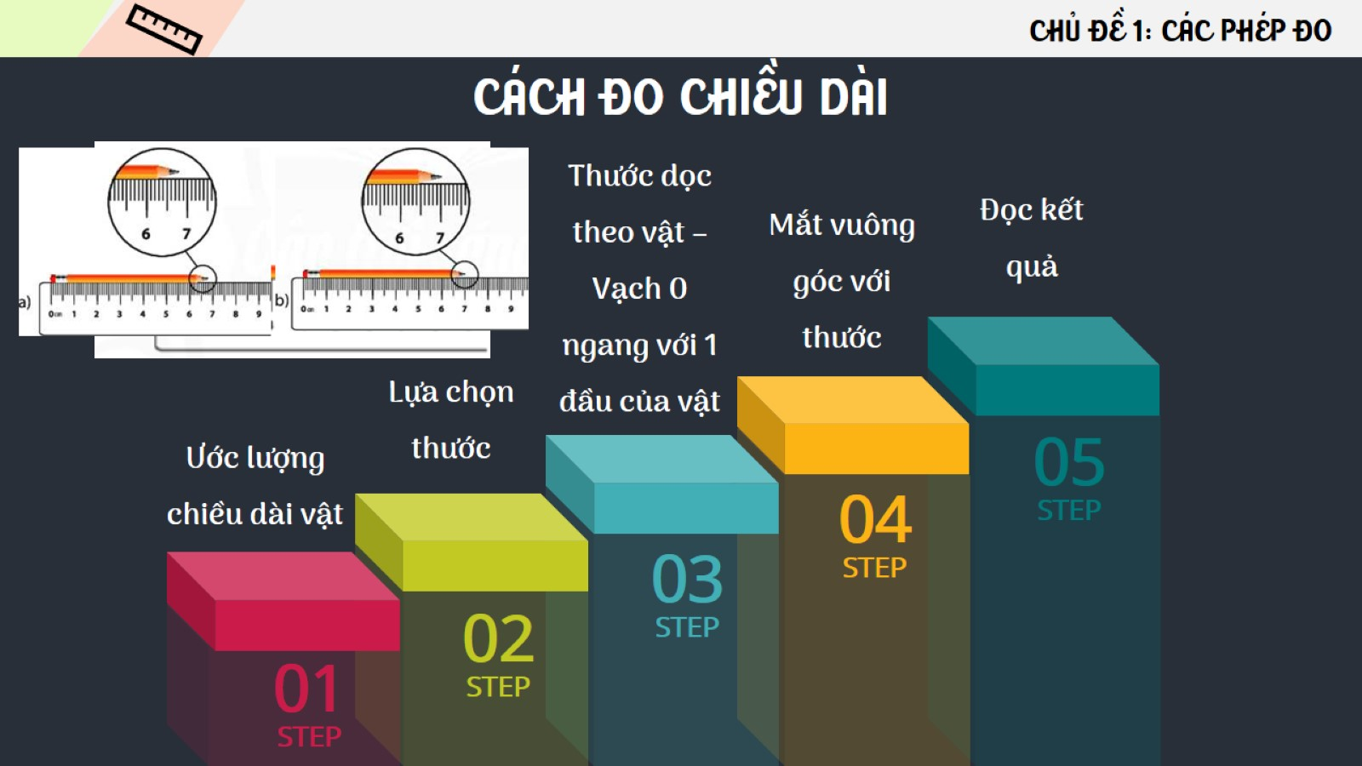

Slide 12

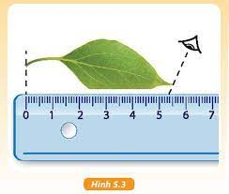
Cách đo chiều dài
III
1. Tại sao cần ước lượng chiều dài trước khi đo?
2. Một học sinh tiến hành đo chiều dài của một chiếc lá như trong Hình 5.3. Em hãy phân tích và nêu nhận xét về cách đặt thước và đặt mắt của bạn. Hãy chỉ ra các lỗi (nếu có) trong phép đo này.
1. Ta cần ước lượng chiều dài trước khi đo để chọn thước có GHĐ và ĐCNN thích hợp với độ dài cần đo.
2. Các lỗi HS mắc phải: Cách đặt thước và đặt mắt sai

Slide 13



Thực hành: đo chiều dài và độ dày sách KHTN 6
Hoạt động nhóm đôi
Thời gian; 5 phút
3. Thực hiện đo và ghi kết quả đo theo mẫu Bảng 5.1 ( sgk trang 19)

Slide 14
Báo cáo kết quả thực hành
1. Ước lượng chiều dài, độ dày của sách.
2. Chọn dụng cụ đo.
Tên dụng cụ đo:……
GHĐ: ……
ĐCNN: ……
3. Thực hiện đo và ghi kết quả đo theo mẫu Bảng 5.1
Kết quả đo | Lần đo 1 | Lần đo 2 | Lần đo 3 | Giá trị trung bình
Chiều dài | l₁ = ? | l₂ = ? | l₃ = ? | l_{TB} = ?
Độ dày | d₁ = ? | d₂= ? | d₃ = ? | d_{TB} = ?

Slide 15
Báo cáo kết quả thực hiện nhiệm vụ

Slide 16
Ý kiến
của các nhóm
Notes:
GV cho HS rút ra kết luận: Dùng các dụng cụ cân, ca đong có vạch chia có thể xác định được khối lượng riêng của một khối hình hộp, một lượng chất lỏng, một vật có hình dạng bất kì không thấm nước.

Slide 17
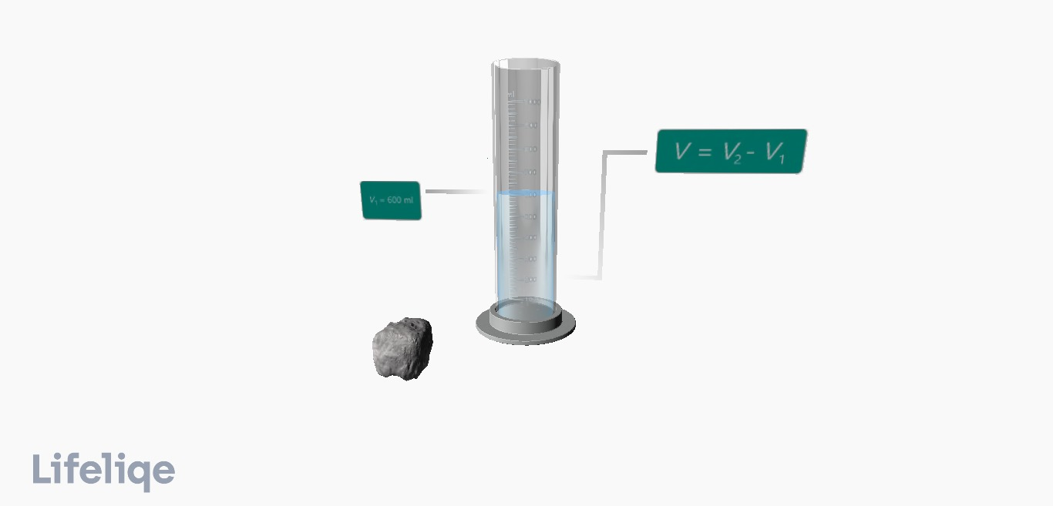
Vận dụng cách đo chiều dài vào đo thể tích
IV
Đơn vị đo thể tích thường dùng là mét khối (m³)
và lít (L):
1 m³ = 1 000 L
1 mL = 1 cm³

Slide 18
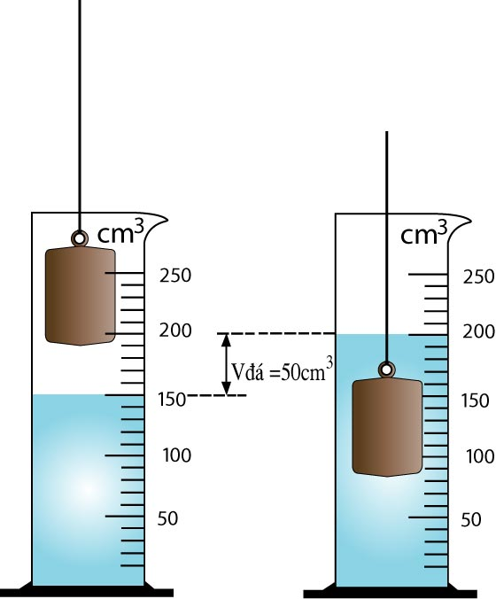
Hãy dựa vào Hình 5.4 a để mô tả cách đo thể tích?
Vật rắn không thấm nước bỏ lọt vào bình chia độ

Slide 19

Cách đo thể tích của vật rắn không thấm nước, bỏ lọt bình chia độ
Bước 1: Đổ nước vào bình chia độ, đánh dấu thể tích nước là V₁
V₂
V₁
Bước 2: Thả vật chìm hẳn vào nước, đánh dấu thể tích của nước và vật là V₂
Bước 3: Tính thể tích của vật V= V₂ – V₁
a) Vật rắn bỏ lọt bình chia độ
Hình 5.4

Slide 20
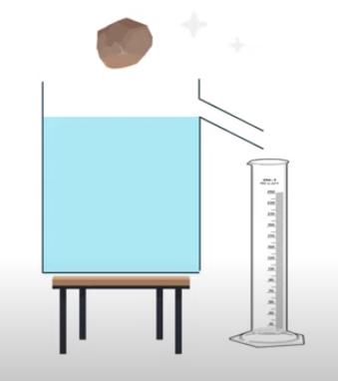
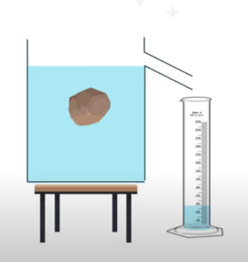
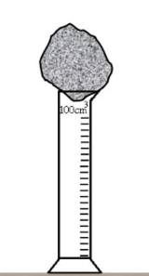
Cách đo thể tích của vật rắn không thấm nước, không bỏ lọt bình chia độ
b) Vật rắn không bỏ lọt bình chia độ
Hình 5.4
Bước 1: Đổ nước đầy bình tràn, đợi đến khi nước không chảy ra nữa
Bước 2: Thả vật chìm hẳn vào bình tràn, nước dâng lên và chảy vào bình chia độ
Bước 3: Thể tích vật chính bằng thể tích nước trong bình chia độ. Từ đó biết thể tích của vật

Slide 21











TRÒ CHƠI HỘP QUÀ BÍ MẬT
Bạn trả lời đúng sẽ được mở hộp quà.
Bạn trả lời sai sẽ bị mất lượt chơi.

Slide 22




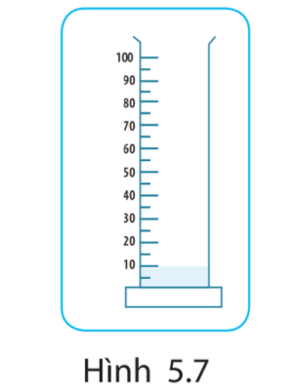











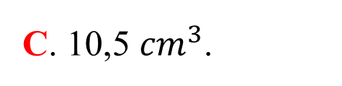

Câu 1: Một người dùng bình chia độ để đo thể tích của chất lỏng. Hãy chỉ ra cách ghi kết quả đúng trong các trường hợp dưới đây.
A. 10,0 ${cm}^{3}$.
C. 10,5 ${cm}^{3}$.
B. 10,2 ${cm}^{3}$ .
D. 10,50 ${cm}^{3}$.
GO HOME
9đ

Slide 23




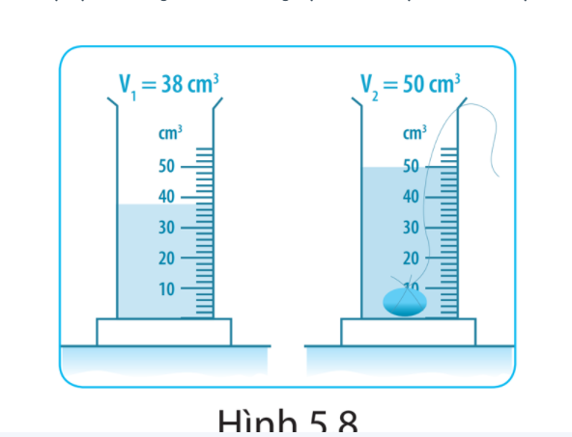
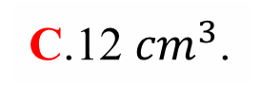
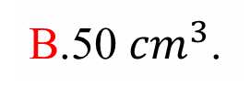
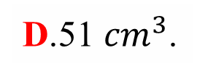
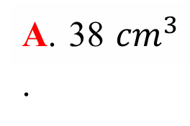
Câu 2: Hình mô tả cách đo thể tích của một vật rắn không thấm nước bằng một bình chia độ. Thể tích của vật đó bằng:
A. 38 ${cm}^{3}$ .
B.50 ${cm}^{3}$.
C.12 ${cm}^{3}$.
D.51 ${cm}^{3}$.
GO HOME
1 điểm 10

Slide 24
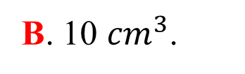
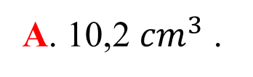
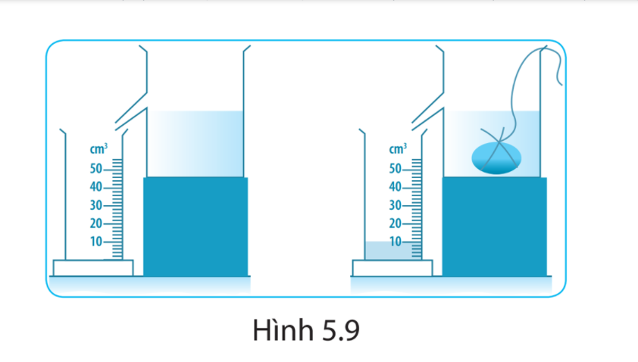
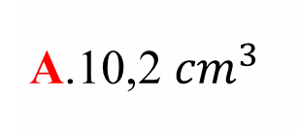
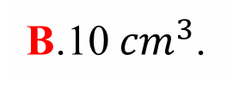
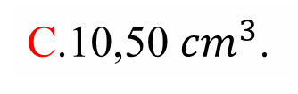
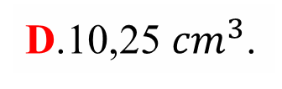
Câu 3: Hình mô tả cách đo thể tích của một vật rắn không thấm nước bằng bình tràn kết hợp với bình chia độ. Thể tích của vật đó bằng:
A.10,2 ${cm}^{3}$
B.10 ${cm}^{3}$.
C.10,50 ${cm}^{3}$.
D.10,25 ${cm}^{3}$.
1 tràng pháo tay
GO HOME

Slide 25


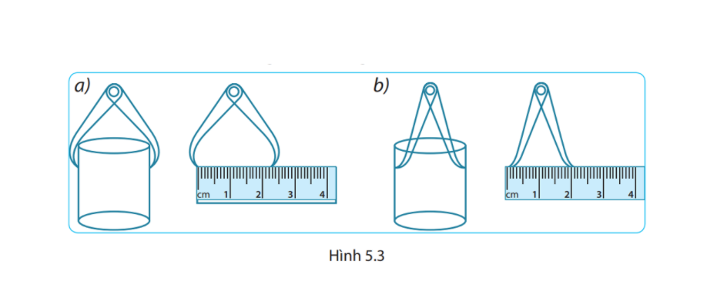

Câu 4: Khi dùng thước thẳng và compa để đo đường kính ngoài của miệng cốc và đường kính trong của cốc. Kết quả nào ghi dưới đây là đúng?
A. Đường kính ngoài 2,1 cm; đường kính trong 2,0 cm.
B. Đường kính ngoài 2,3cm; đường kính trong 2,2 cm.
C. Đường kính ngoài 2,2 cm; đường kính trong 2,0 cm
D. Đường kính ngoài 2,0 cm; đường kính trong 2,0 cm.
GO HOME
Chúc con may mắn

Slide 26

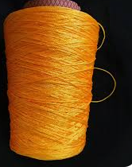

Hoạt động trải nghiệm Đo thể tích của ổ khoá hoặc vật rắn không thấm nước
Dụng cụ: Có thể dùng
Cuộn dây
Bình chia độ

Slide 27
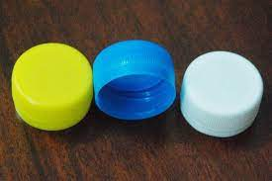
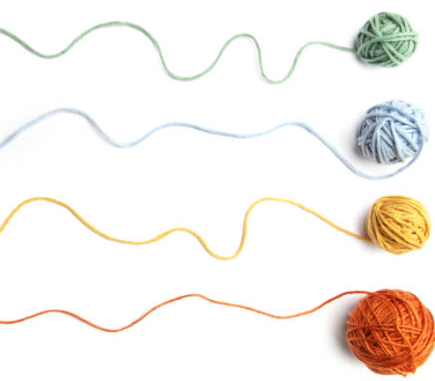


Hoạt động trải nghiệm Đo đường kính nắp chai
Dụng cụ: Có thể dùng
dây
bút chì
thước kẻ
kéo

Slide 28
III
CÁCH ĐO CHIỀU DÀI
Ước lượng chiều dài cần đo để chọn thước đo thích hợp.
Bước ….

Slide 29
Đặt thước dọc theo chiều dài cần đo, vạch số 0 của thước ngang với một đầu của vật.
Bước ….

Slide 30
Mắt nhìn theo hướng vuông góc với cạnh thước đầu kia của vật
Bước …

Slide 31
Đọc kết quả đo theo vạch chia gần nhất với đầu kia của vật
Bước …

Slide 32
Ghi kết quả theo ĐCNN của thước
Bước …

